Slide 1
数据结构实验
Lab11

Slide 2
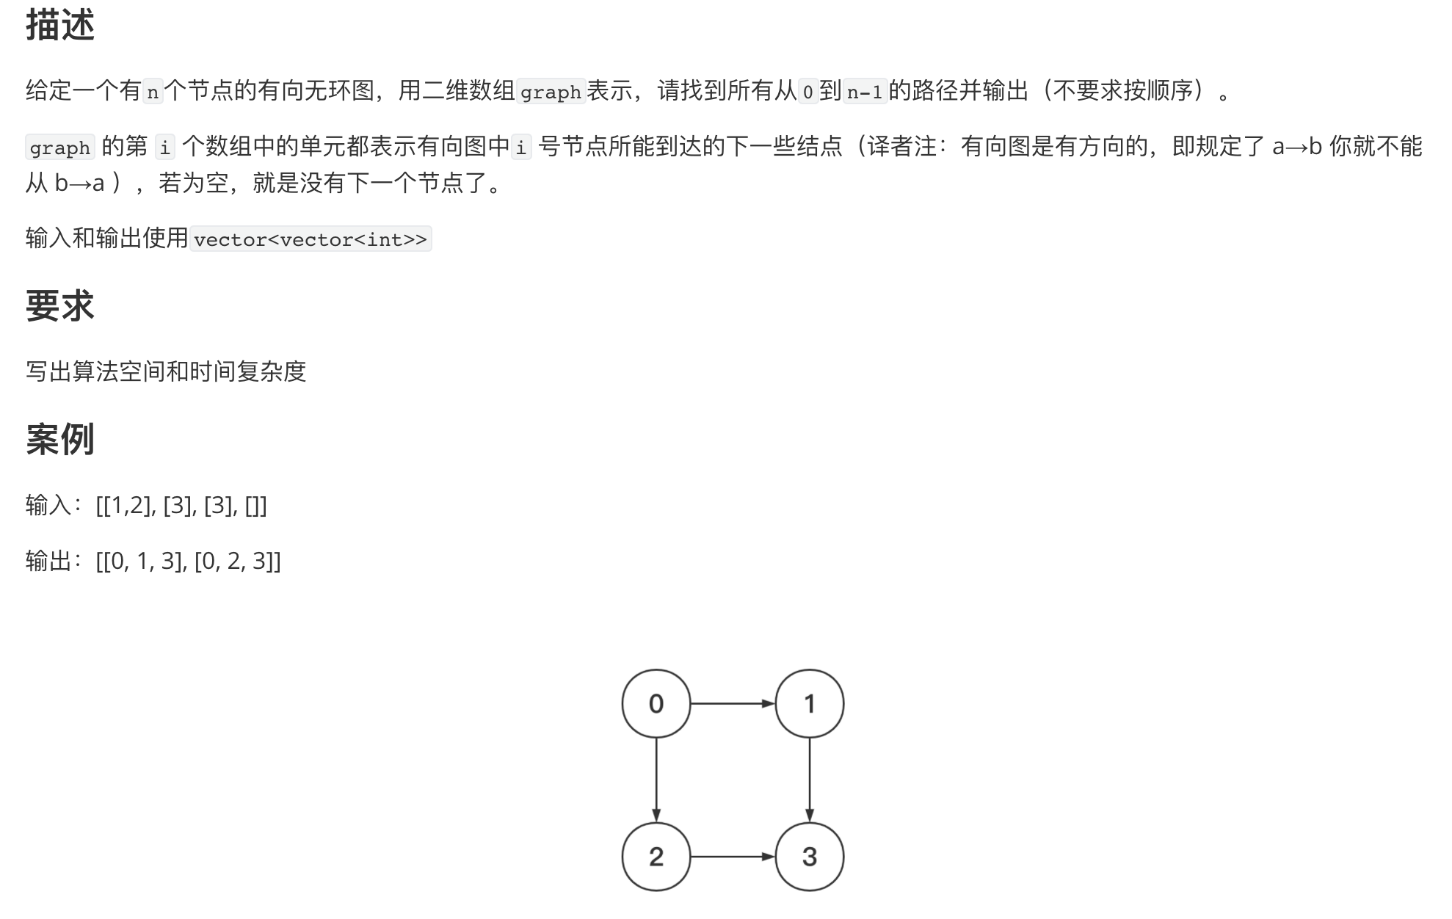
问题一 找出所有路径

Slide 3
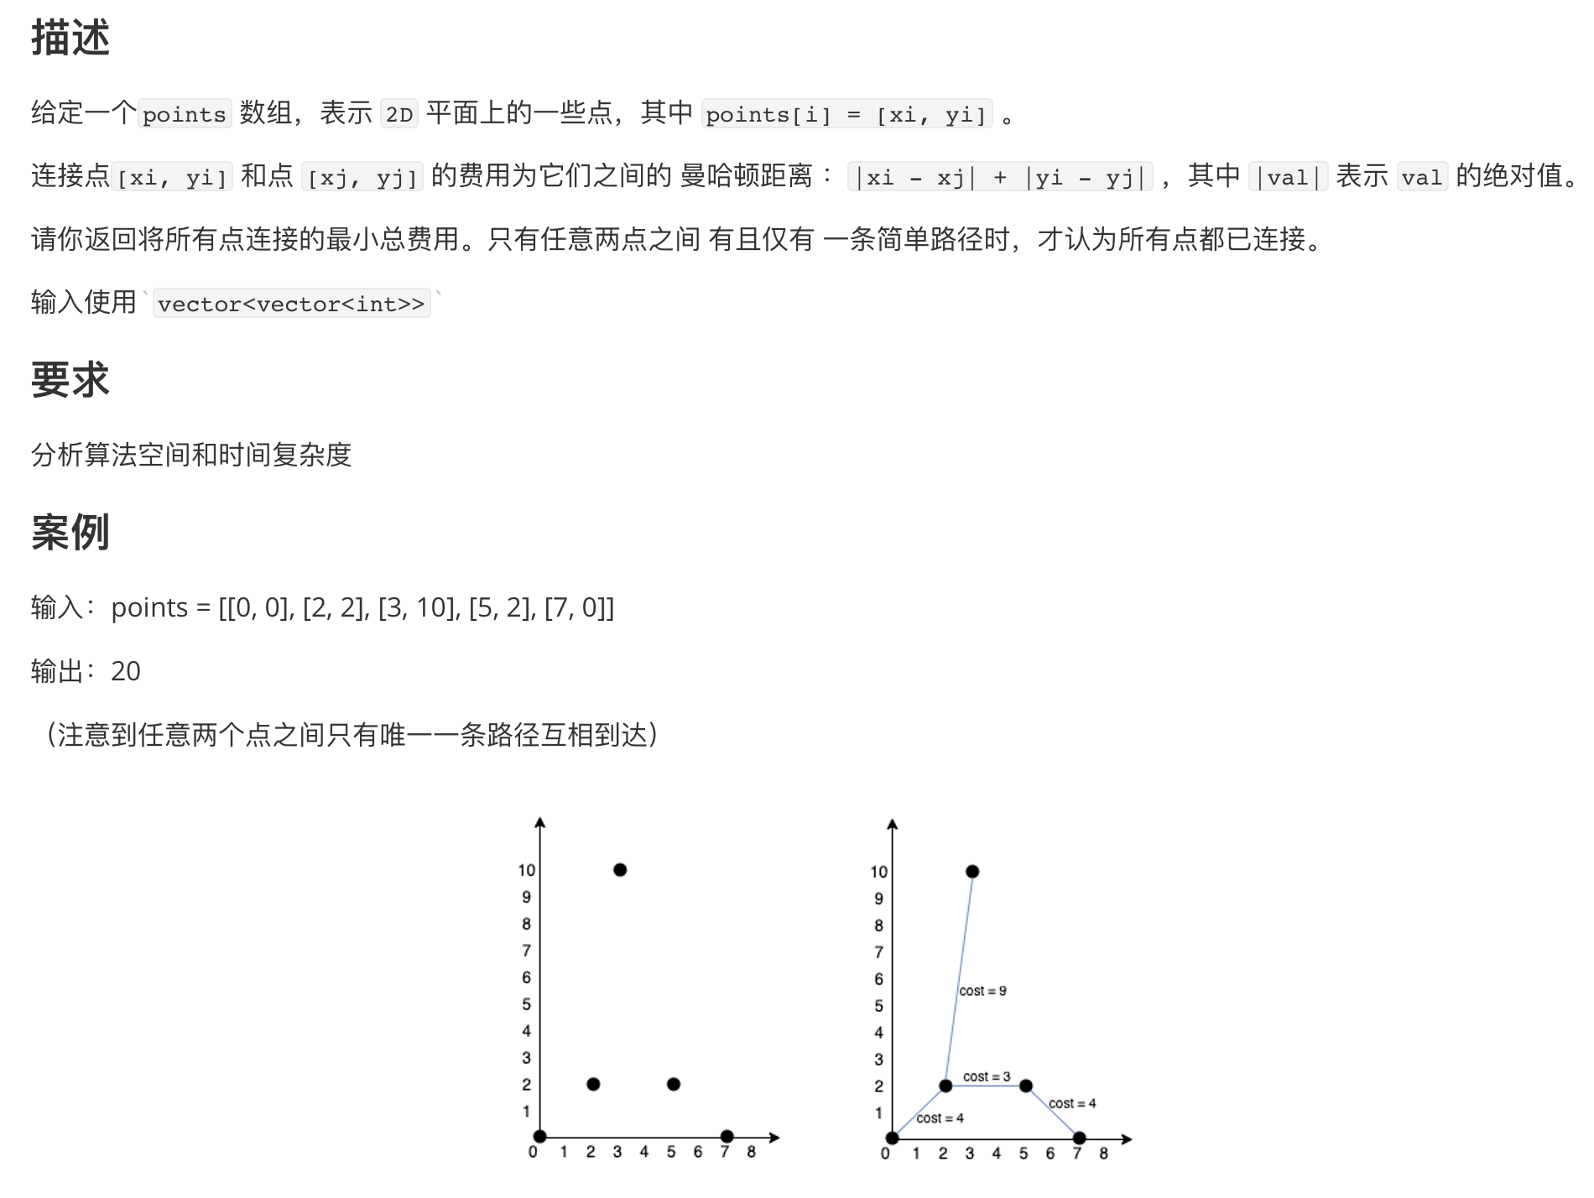
问题二 连接所有点的最小费用

Slide 4
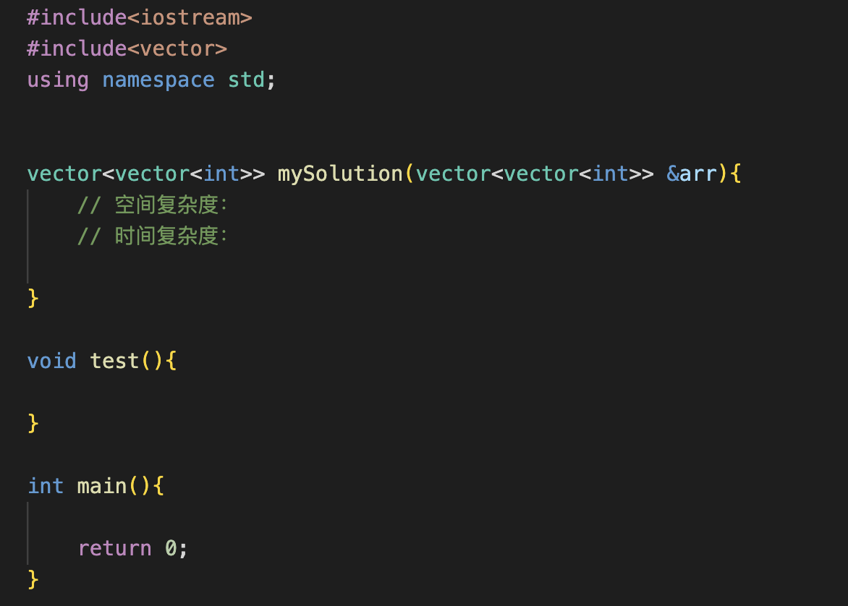
代码结构
自己完成test测试函数。

Slide 5
lab11 评分标准
（每道题均为 10 分）
课堂助教检查（5 分）
编译运行正常
至少 3 个测试用例
可以描述清楚算法逻辑
提交代码文件（4 分）
提交到 elearning 平台
编译运行正常
有详细注释
至少 3 个测试用例
有优化或亮点（ 1 分）

